Slide 1
Android 移动应用设计与开发

Slide 2

用户界面设计
5.1 View
5.2 Layout
5.3 Dialog 对话框
5.4 Menu 菜单
5.5 Toast 吐司
5.6 Notification 通知
5.7 List列表
5.8 AppWidget 小部件
第 五 章

Slide 3
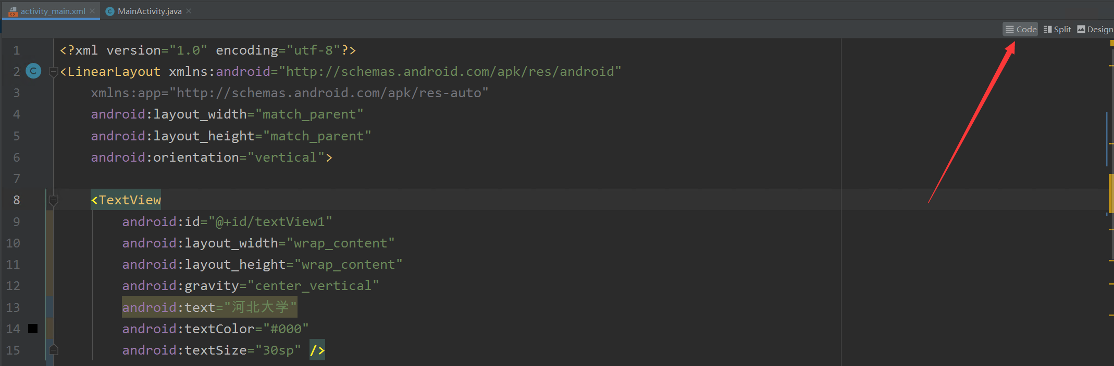

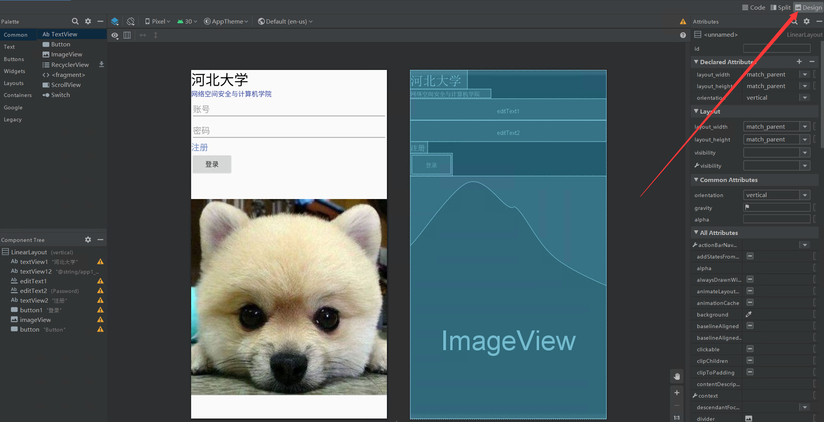
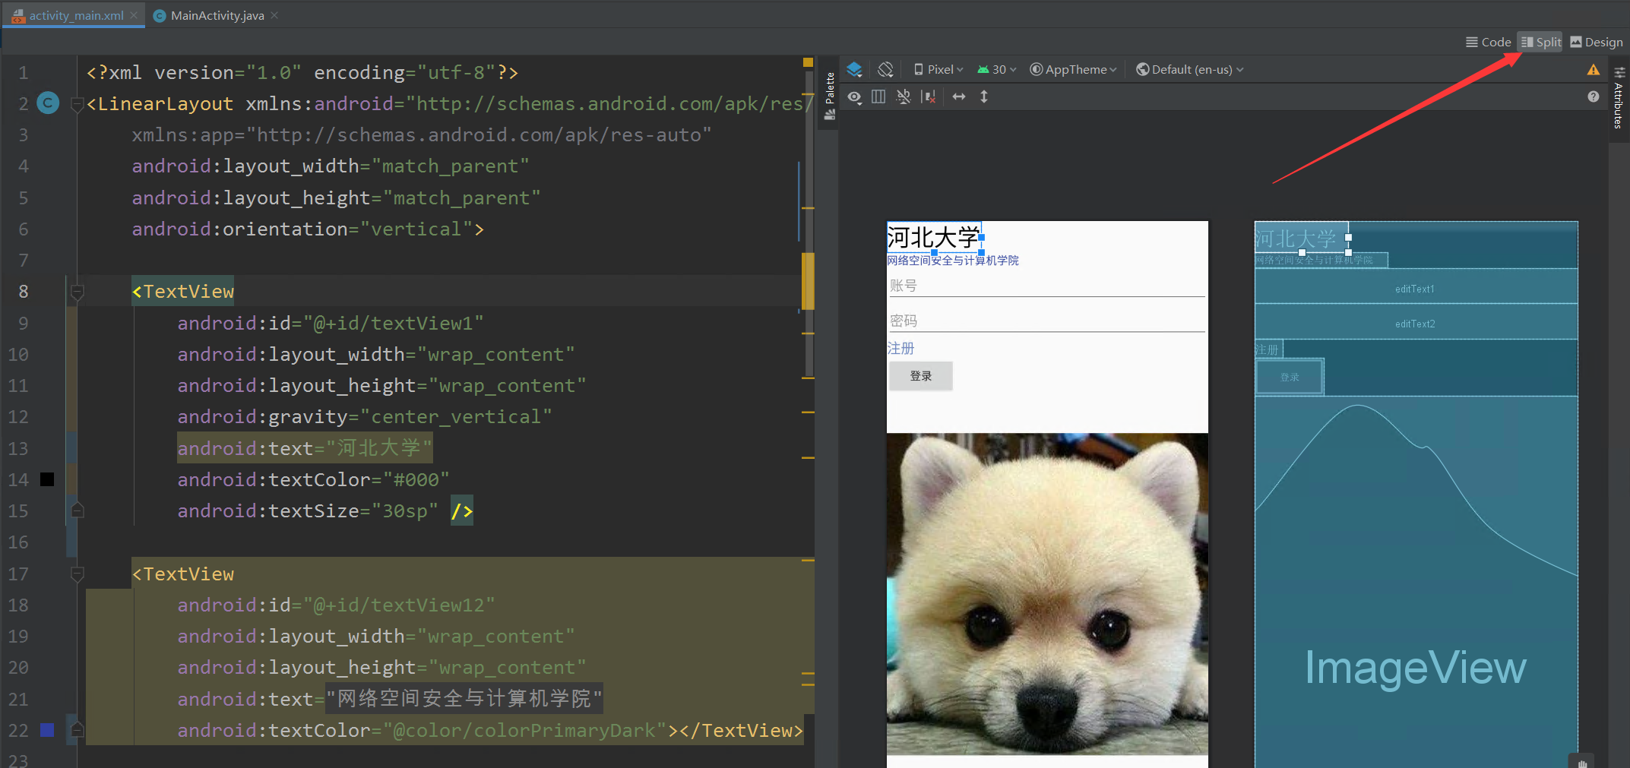
第5章 用户界面设计
使用XML文件布局
使用设计器布局

Slide 4
第5章 用户界面设计
View是Android中所有控件的基类
不管是简单的TextView，Button
还是复杂LinearLayout和ListView，
它们的共同基类都是View；
View是界面层的控件的一种抽象
它代表了一个控件，除了View还有ViewGroup
View
ViewGroup
TextView
视图容器类
Layout
EditText
Button
GridView
ListView

Slide 5
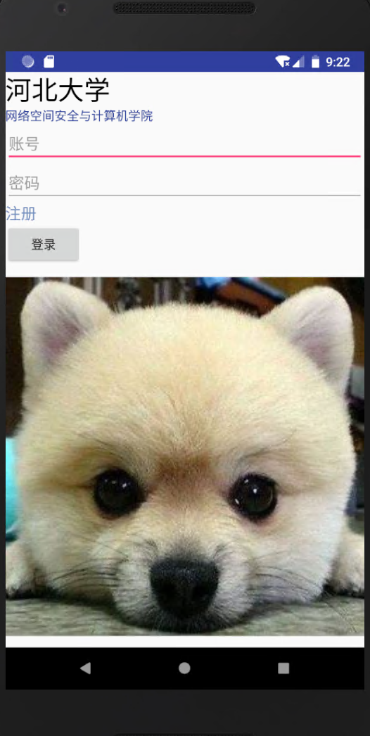
5.1 View
5.1.2 TextView和EditText
功能： TextView 显示文本信息
EditText 编辑输入文本信息。
使用： 通过在XML文件中设置相应的属性。
也可以在设计器中设置属性。
源代码：https://github.com/HBU/AndroidDemo/tree/master/chapter05/Login

Slide 6
5.1 View
TextView常用属性：
android:id="@+id/textView1" 控件的id，在布局文件中或者代码中被引用
android:layout_height=“wrap_content” 控件的高度； wrap_content为其包含内容的高度
android:layout_width=“wrap_content” 控件的宽度； wrap_content为其包含内容的宽度
android:text="@string/signin" 显示的内容：string.xml文件中name=signin的文本。
可以直接写文字，不推荐。
android:textColor="#7089c0" 设置文本的颜色
android:textSize="18sp" 设置文本的大小
android:gravity="center_vertical" 设置文本纵向居中

Slide 7
5.1 View
EditText属性的大部分设置与TextView一样，不同属性如下:
android:hint="@string/name"
表示在输入之前的提示，当EditText获得输入焦点并输入文字时，该文本自动消失，起提示的作用；
android:singleLine="true"
表示该文本输入框不可换行输入，只能在一行内输入文本；
android:password="true"
表示该文本输入框是用来输入密码的，输入的文本会自动装换为“·”，起到隐藏用户密码的作用。

Slide 8
5.1 View
5.1.3 Button
与TextView设置类似，区别在于Button可以有按键的效果和事件的监听。
<Button
android:layout_height="40dip"
android:layout_width="wrap_content"
android:minWidth="100dip"
android:background="@drawable/button"
android:text="@string/login"
android:textColor="#fff"
android:textSize="18sp"
android:id="@+id/login"
android:layout_below="@+id/password"
android:onClick="onLoginClick"
/>

Slide 9
5.1 View
5.1.3 Button
android:onClick="onLoginClick"
该属性需要在源代码中设置一个onLoginClick方法，作为该Button的点击监听方法：
public void onLoginClick(View v) {
if(TextUtils.isEmpty(name.getText().toString())) {
name.setError(getString(R.string.no_empty_name));
return;
}
//省略...
}
这样编写的好处在于可以直接完成按键的监听，
不必通过调用findViewById(int id)找到该Button，
然后再为其设置点击监听器setOnClickListener(OnClickListener)。
https://www.cnblogs.com/graphics/p/4680073.html

Slide 10
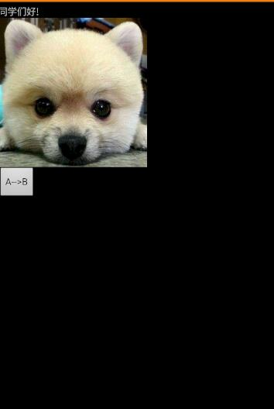
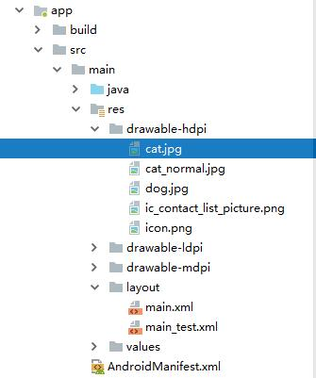
5.1 View
<ImageView android:layout_height="wrap_content" android:layout_width="wrap_content" android:src="@drawable/dog" android:id="@+id/imageView1" />
5.1.4 ImageView
把图片拷贝到指定文件夹
https://github.com/HBU/AndroidDemo/tree/master/chapter05/ViewExample

Slide 11
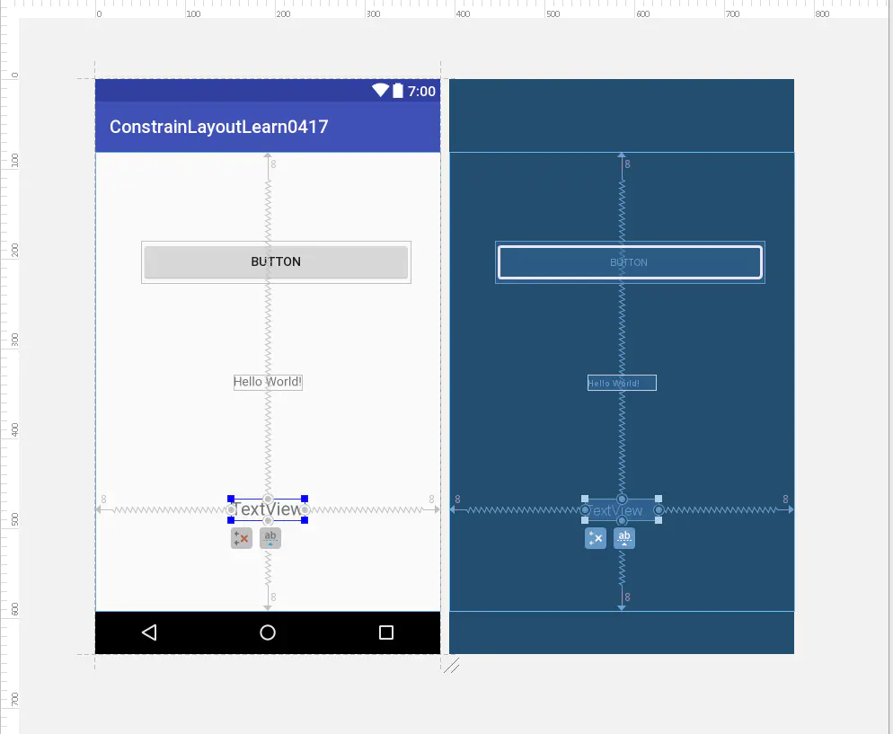
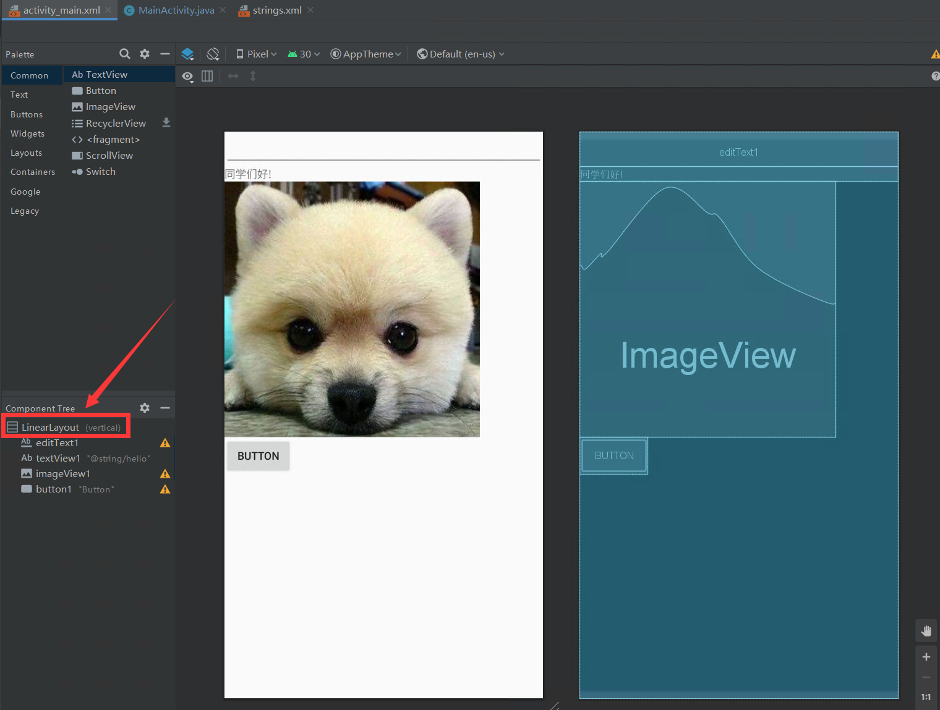
5.2 Layout
一、LinearLayout
二、RelativeLayout
三、TableLayout布局
ConstraintLayout约束布局

Slide 12
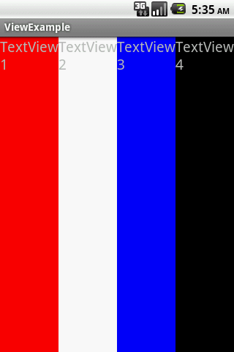
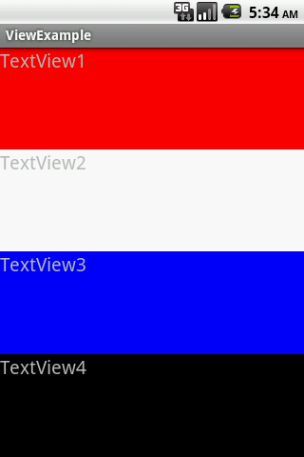
5.2 Layout
5.2.1 LinearLayout
第一种：垂直放置（VERTICAL）
放置的控件或者容器只能在该列中的某个位置
两个控件之间只存在上下方向的关系
一列放满后，再添加的控件在屏幕之外，无法看见
第二种：水平放置（HORIZONTAL）
容器里面存放的控件或者容器只能以一行的形式出现
当放置水平方向满屏时不会自动换行，再放置的控件将在屏幕之外存在，无法看见
https://github.com/HBU/AndroidDemo/tree/master/chapter05/LayOut

Slide 13
5.2 Layout
5.2.1 LinearLayout
在线性布局中重要的属性值 | 对应表示
android:orientation | 设置控件或者容器存放的方式
android:id | 设置控件id，方便在使用时找到其引用
android:layout_width | 容器的宽度，该值必须设置
android:layout_height | 容器的高度，该值必须设置
android:layout_weight | 该属性针对其内的子控件，存放在LinearLayout中的控件都有这个属性，用来设置该控件或者容器占父控件或者容器的比例。

Slide 14
5.2 Layout
5.2.2 RelativeLayout
相对布局，是指利用控件之间的相对位置关系来对布局进行放置。换句话说，在该容器中的控件与其他任何一个控件或者容器（包括父控件）有相对关系。
RelativeLayout的重要属性 | 对应表示
android:layout_alignParentTop=”true|false” | 是否和父控件的顶部平齐
android:layout_alignParentBottom=”true|false” | 是否和父控件的底部平齐
android:layout_alignParentLeft=”true|false” | 是否和父控件的左边平齐
android:layout_alignParentRight=”true|false” | 是否和父控件的右边平齐
android:layout_centerInParent=”true|false” | 是否在父控件的中间位置
android:layout_centerInHorizontal=”true|false” | 是否水平方向在父控件的中间
android:layout_centerInVertical=”true|false” | 是否垂直方向在父控件的中间

Slide 15
5.2 Layout
5.2.2 RelativeLayout
RelativeLayout的重要属性
RelativeLayout的重要属性 | 对应表示
android:layout_alignTop=”@id/xxx” | 与xxx的顶部平齐xxx（代表控件或者容器的ID，可以是父控件的ID）
android:layout_alignBottom=”@id/xxx” | 与xxx的底部平齐
android:layout_alignLeft=”@id/xxx” | 与xxx的左边平齐
android:layout_alignRight=”@id/xxx” | 与xxx的右边平齐
android:layout_above=”@id/xxx” | 在xxx的上面，该控件的底部与xxx顶部平齐
android:layout_below=”@id/xxx” | 在xxx的下面，该控件的顶部与xxx顶部平齐
android:layout_toRightOf=”@id/xxx” | 在xxx的右边，该控件的左边与xxx的右边平齐
android:layout_toLeftOf=”@id/xxx” | 在xxx的左边，该控件的右边与xxx的左边平齐

Slide 16
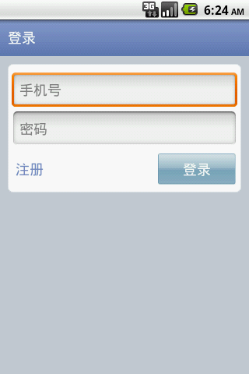
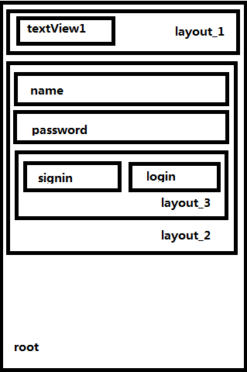
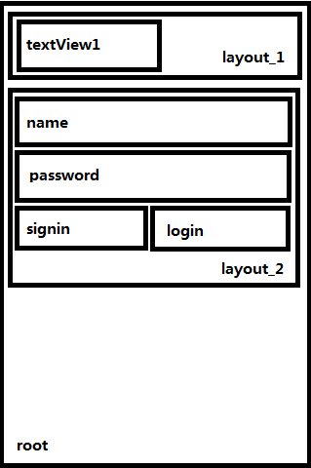
5.2 Layout
5.2.2 RelativeLayout
上下左右关系
LinearLayout布局
RelativeLayout布局

Slide 17
5.2 Layout
TableLayout
表格布局，指该容器是一个表格，放置控件时，控件的位置坐落在表格的某个位置上。
其中TableRow是配合TableLayout使用的，目的是为了让TableLayout生成多个列，否则TableLayout中就只能存在一列元素，但可以有多行。
TableLayout的直接父类是LinearLayout，所以其具有LinearLayout的属性，TableLayout中的每一行用TableRow表示，每一列就是TableRow中的个数指定的。TableRow的直接父类是LinearLayout，但是其放置的方式只能水平放置。

Slide 18
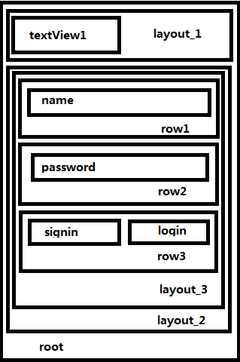
5.2 Layout
5.2.4 TableLayout
同样采用登陆界面来分析表格布局：

Slide 19
5.2 Layout
5.2.5 AbsoluteLayout
绝对布局，是指以屏幕左上角为坐标原点（0,0），控件在容器中的位置以坐标的形式存在，可以随意指定控件的坐标位置，非常灵活。
在开发过程中很少使用，原因是屏幕兼容性不好，不便控制两个控件之间的位置。

Slide 20
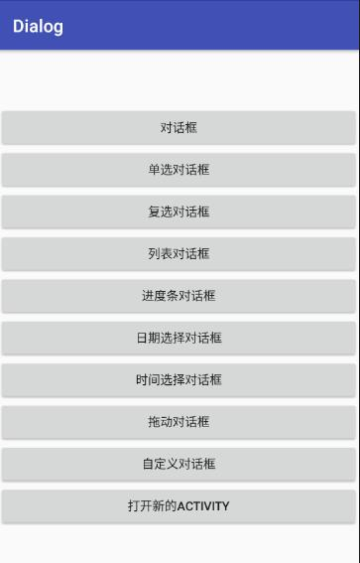
5.3 对话框（Dialog）
一种资源消耗很小的提示机制
帮助应用完成提示功能
提供用户交互的功能：提示、等待、选择、展示等。
https://github.com/HBU/AndroidDemo/tree/master/chapter05/Dialog

Slide 21
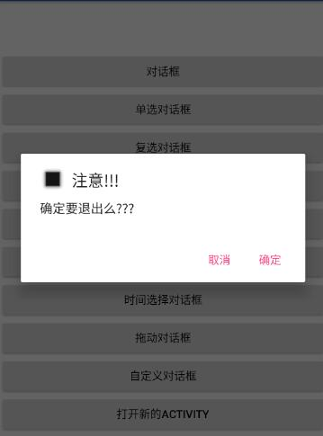
5.3 对话框
5.3.1 提示对话框
new AlertDialog.Builder(BaseActivity.this)
.setIcon(android.R.drawable.ic_dialog_alert)
.setTitle(R.string.alter)
.setMessage(getString(R.string.is_quit))
.setPositiveButton(R.string.comfirm, new DialogInterface.OnClickListener() {
public void onClick(DialogInterface dialog, int whichButton) {
finish();
}
})
.setNegativeButton(R.string.cancel, new DialogInterface.OnClickListener() {
public void onClick(DialogInterface dialog, int whichButton) {
}
}).create().show();
setTitle()设置标题；
setIcon()设置图标；
setMessage()设置内容；
setPositiveButton()设置确定按钮；
setNegativeButton()设置取消按钮；
提示对话框

Slide 22
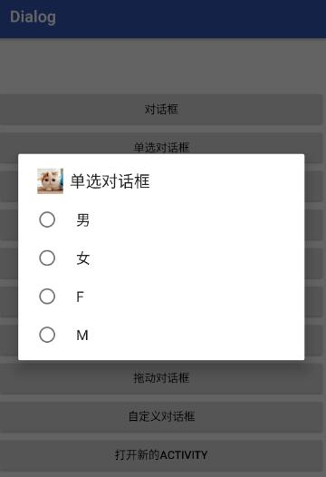
5.3 对话框
5.3.2 单选对话框
案例：使用单选对话框实现注册时男女性别的选择
private int signProfile(int array, int title, final TextView show) {
final String[] ssex = getResources().getStringArray(array);
AlertDialog.Builder builder = new Builder(SignProfileActivity.this);
builder.setTitle(title);
builder.setCancelable(false);
// 表示选用的是单选的对话框，同理，若是多选或者列表对话框只需表示为
// 多选 ：setMultiChoiceItems(arg0, arg1, arg2)
// 列表 ：setItems(arg0, arg1)
builder.setSingleChoiceItems(array, 1, new DialogInterface.OnClickListener() {
@Override
public void onClick(DialogInterface dialog, int which) {
// 列表中任一个选项选中的回调函数
picWhich = which;
}
});
单选对话框

Slide 23
5.3 对话框
5.3.2 单选对话框
builder.setPositiveButton(R.string.comfirm, new DialogInterface.OnClickListener() {
@Override
public void onClick(DialogInterface dialog, int which) {
// 确认按键按下的回调函数
show.setText(ssex[signSex]);
}});
builder.setNegativeButton(R.string.cancel, new DialogInterface.OnClickListener() {
@Override
public void onClick(DialogInterface dialog, int which) {
// 取消按键按下的回调函数
}});
// 通过builder创建并显示对话框
builder.create().show();
return picWhich;
}

Slide 24
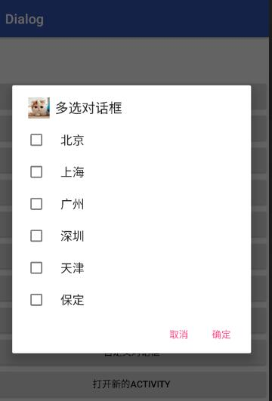
5.3 对话框
5.3.3 复选对话框
复选对话框和单选对话框用方法相似，只需将setSingleChoiceItems方法改为setMultiChoiceItems(arg0, arg1, arg2)即可。效果图如下：

Slide 25
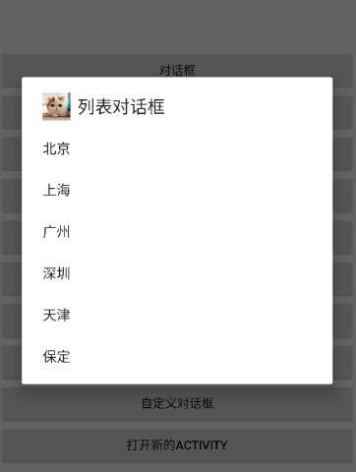
5.3 对话框
5.3.4 列表对话框
复选对话框和单选对话框用法相似，只需将setSingleChoiceItems改为setItems(CharSequence[] arg0, OnClickListener arg1)即可，效果图如下：

Slide 26
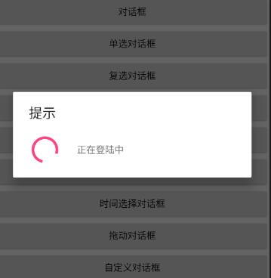
5.3 对话框
5.3.5 进度条对话框（ProgressDialog）
为人机之间提供了良好的交互体验
是对“对话框”进行的封装，使用起来方便而简单
开发者可以根据需要定制其个性化样式
进度条对话框的应用场合广泛

Slide 27
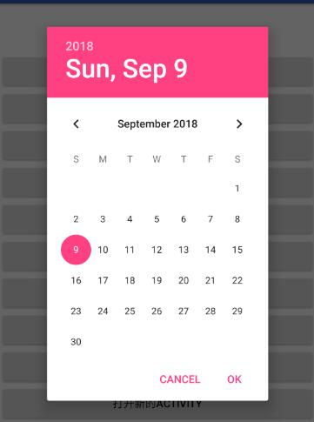
5.3 对话框
5.3.6 日期选择对话框
日期选择对话框用来对日期进行选取，最直接的应用是设置手机时间

Slide 28
5.3 对话框
5.3.6 日期选择对话框
Calendar calendar = Calendar.getInstance();
calendar.setTimeInMillis(System.currentTimeMillis());
int year = calendar.get(Calendar.YEAR);
int monthOfyear = calendar.get(Calendar.MONTH);
int dayOfMonth = calendar.get(Calendar.DAY_OF_MONTH);
//通过DatePickerDialog来创建日期选择对话框
DatePickerDialog dpd = new DatePickerDialog(this, new OnDateSetListener() {
@Override
public void onDateSet(DatePicker view, int year, int monthOfYear,int dayOfMonth) {
//当时间被设置后回调的方法
}
}, year, monthOfyear, dayOfMonth );
dpd.show();
一般的对话框都要显式调用dismiss()方法来回收对话框，在DatePickerDialog对话框中，自带的两个按键的监听中已经默认调用dissmiss()了。
右边代码所举例子获得时间相关实例，目的是为了去初始化日期选择对话框弹出来的初始时间。

Slide 29
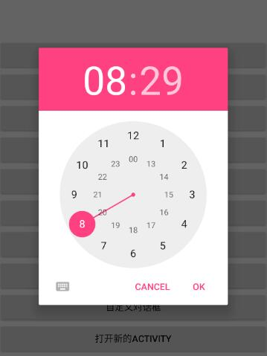
5.3 对话框
5.3.7 时间选择对话框
时间选择对话框与日期选择对话框操作极其相似，用来对时间进行设置，这里不再详细说明。
Calendar calendar = Calendar.getInstance();
new TimePickerDialog(this,
new TimePickerDialog.OnTimeSetListener( ) {
@Override
public void onTimeSet(TimePicker view, int hourOfDay, int minute) {
} },
calendar.get(Calendar.HOUR_OF_DAY),
calendar.get(Calendar.MINUTE),
true ).show();
：

Slide 30
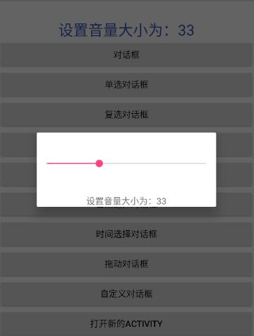
5.3 对话框
5.3.8 拖动对话框
设置音量大小的时候，或者设置屏幕亮度的时候会使用到拖动对话框中的控件。
AlertDialog中并没有实现该对话框类型，所以开发者需要创建一个对话框实例，并将想要设置的View视图对象如SeekBar设置到对话框中。

Slide 31
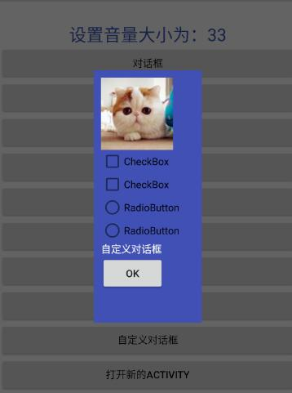
5.3 对话框
5.3.9 自定义对话框
AlertDialog、ProgressDialog、DatePickerDialog等都是基于Dialog类系统封装好的，这些对话框的风格、背景都是原生的，然而在开发过程中我们会有个性化定制的需求。
开发者可以通过继承Dialog类，
并设置其中的属性来改变对话框的风格和展现的位置，
定制属于自己的对话框样式。
使用步骤如下：
（1）创建一个对话框类继承自Dialog；
（2）获得Window对象，通过window来设置对话框的属性；
（3）在OnCreate()，OnStart()方法中执行任务代码。

Slide 32
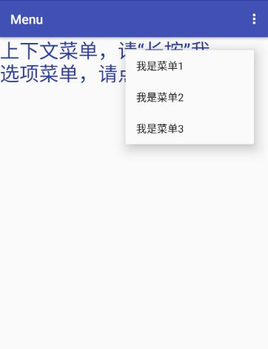
5.4 菜单
5.4.1 上下文菜单
Android系统中的ContextMenu(上下文菜单)类似于PC中的右键弹出菜单。
当一个视图注册了上下文菜单时，长按该视图对象将出现一个提供相关功能的浮动菜单。
上下文菜单可以被注册到任何视图对象中
最常见的是用于列表视图ListView中，但上下文菜单不支持图标和快捷键。
使用步骤如下：
（1）在Activity中使用上下文菜单，复写onCreateContextMenu() 和 onContextItemSelected()方法；
（2）为视图控件View中注册上下文菜单，使用registerForContextMenu()方法。
（3）在onCreateContextMenu(...ContextMenu menu)中添加菜单项menu.add(...)；
（4）在onContextItemSelected()中通过设置菜单的id来实现菜单子项的监听。
https://github.com/HBU/AndroidDemo/tree/master/chapter05/Menu

Slide 33
5.4 菜单
5.4.1 上下文菜单
// 复写Activity中的方法，当上下文菜单被创建时回调该函数
@Override
public void onCreateContextMenu(ContextMenu menu, View v,ContextMenuInfo menuInfo) {
// 创建菜单项
// 参数的填写
menu.add(1, 0, 0, R.string.reply);
menu.add(1, 1, 1, R.string.delete);
super.onCreateContextMenu(menu, v, menuInfo);
}

Slide 34
5.4 菜单
5.4.1 上下文菜单
// 复写Activity中的方法，当上下文菜单某项被选中时回调该函数
@Oerride
public boolean onContextItemSelected(MenuItem item) {
// 获得上下文菜单的相关信息
AdapterView.AdapterContextMenuInfo menuInfo;
menuInfo = (AdapterView.AdapterContextMenuInfo) item.getMenuInfo();
// 对选项点击事件的回调
switch (item.getItemId()) {
case 0:
replyLetter(menuInfo.position);
break;
case 1:
deleteLetter(menuInfo.position);
default:
break;
}
return super.onContextItemSelected(item);
}

Slide 35
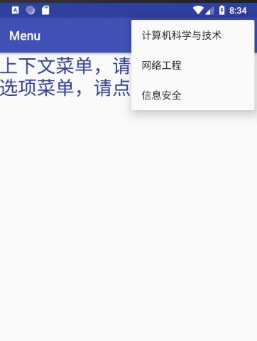
5.4 菜单
5.4.2 选项菜单
当Activity在前台运行时，如果用户按下手机上的Menu键，此时就会在屏幕底端弹出相应的选项菜单。
这个功能需要开发人员编程来实现，如果在开发应用程序时没有实现该功能，那么程序运行时按下手机的meun键是不会起作用的。
对于携带图标的选项菜单，每次最多只能显示6个，当菜单选项多于6个时，将只显示前5个和一个扩展菜单选项，点击扩展菜单选项将会弹出其余的菜单项。
扩展菜单项中将不会显示图标，但是可以显示单选框和复选框。

Slide 36
5.4 菜单
5.4.2 选项菜单
使用步骤如下：
（1）在Activity中复写onCreateOptionsMenu(...)和onOptionsItemSelected(...)方法；
（2）在onCreateOptionsMenu(Menu menu)中添加菜单选项，有两种方式：a、调用menu.add(...)，b、从布局文件中添加，在res下新建menu文件夹，创建menu文件，填写相应的选项；
（3）在onOptionsItemSelected(...)通过设置菜单的id来实现菜单子项的监听。

Slide 37
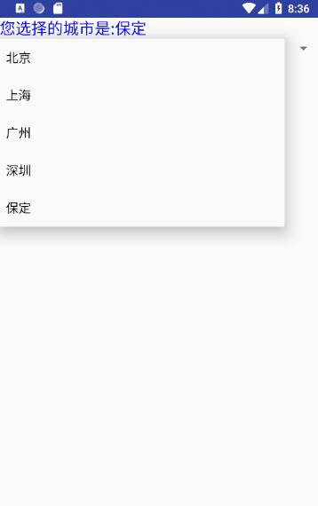
5.4 菜单
5.4.3 下拉菜单（Spinner）
严格来讲Spinner不算是一个菜单，但是其操作和表现形式具有菜单的行为。
Spinner的有效使用可以提高用户的体验。
当用户需要选择的时候，可以提供一个下拉列表将所有可选的项列出来，供用户选择。
使用步骤如下：
（1）获得Spinner实例对象，在布局文件中获得或代码中均可；
（2）为Spinner配置一个数据适配器（ListAdapter，后面小节有详细讲解）用来提供数据的显示的控制；
（3）监听Spinner的数据点击事件。
https://github.com/HBU/AndroidDemo/tree/master/chapter05/Spineer

Slide 38
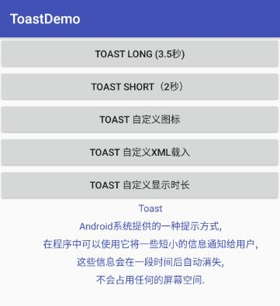
5.5 Toast
5.5.1 常规Toast
使用Toast的静态方法makeToast（Context context）即可创建一个Toast。
Toast.makeText(
Toast.makeText(getApplicationContext(), "默认Toast样式",
Toast.LENGTH_SHORT).show();
https://github.com/HBU/AndroidDemo/tree/master/chapter05/ToastDemo

Slide 39
5.5 Toast
5.5.2 自定义Toast
系统默认的Toast只能设置文字和显示特定的时间，有时候往往不能满足应用的需求，但是系统同时提供了几个方法，使得开发者可以自行定义部分Toast的属性。
Toast的自定义可包含几个方面：
（1）Toast显示的位置；
（2）显示的View可从XML文件中渲染（context.getLayoutInfalut().infulre）；
（3）显示的时间长度（案例中没有示范，读者可以自行拓展）。

Slide 40
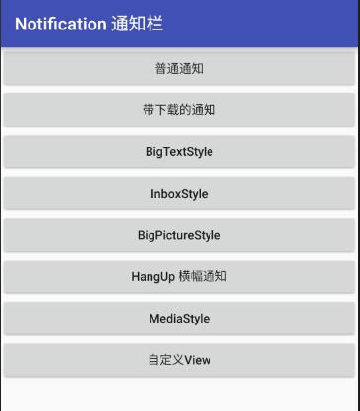
5.6 Notification
Notification表示通知。
可以显示在Android系统通知栏上，可以提高应用的交互性，带来良好的用户感受。
Notification类的实例表示在通知栏显示的一个通知，该通知内容包括该通知的ID、时间、内容、标题、图标等。
NotificationManager实例用来将该通知发送到系统的通知栏上。
https://github.com/HBU/AndroidDemo/tree/master/chapter05/Notification

Slide 41
5.6 Notification
5.6.1 常规Notification
在使用一般的通知类型时，并不需要把所有的属性都设置一遍，只需要设置应用所关心的属性就可以，其余的属性采用系统默认的。
使用步骤如下：
（1）获得NotificationManager实例对象，它不能通过构造方法创建，而是使getSystemService（）
方法来获得。
（2）创建通知栏上要显示的实例对象Notification。
（3）使用NotificationManger实例对象将通知对象发到通知栏上。

Slide 42
5.6 Notification
5.6.1 常规Notification
Notification的属性名称 | 含义
notification.when | 表示发出去的通知的时间标记，通知栏接收到通知的时刻。 同时，如果通知栏上的图标使用的是动态的形式<LevelListDrawable>，那么，该时间表示LevelListDrawable中每张图片在通知栏上出现的时间。 notification.tickerText 表示通知栏接收到消息的那一刻显示的文字，如果文字过长则分段显示。
notification.flags | 表示该通知在通知栏上表现的形式，有下面几种： （1）FLAG_SHOW_LIGHTS，让通知显示Led灯，需要硬件的支持。 （2）FLAG_ONGOING_EVENT，表示一个服务正在运行，比如：电话正在通话中。 （3）FLAG_INSISTENT，表示不断的通知，直到手动打开通知栏才取消。 （4）FLAG_ONLY_ALERT_ONCE， 表示该通知只通知一次。 （5）FLAG_AUTO_CANCEL，表示该通知在通知完成后，点击就自动消失。 （6）FLAG_NO_CLEAR，表示通知不会被清除，即使程序退出了，也不会被清除。 以上属性可以通过或运算来结合使用，比如：FLAG_AUTO_CANCEL| FLAG_ONLY_ALERT_ONCE 。
notification.icon | 表示通知显示的图标

Slide 43
5.6 Notification
5.6.1 常规Notification
notification.iconLevel | 设置初始显示的那个图标
notification.number | 表示同样类型的通知出现的次数，比如两个未接电话，设置该属性则会在通知的图标上重叠一个“2”的图标。
notification.sound | 提示声音的URI
notification.ledARGB | LED显示的颜色，在flag中设置了FLAG_SHOW_LIGHTS属性后才会有相应的效果。
notification.ledOffMS | LED消失的毫秒数
notification.ledOnMS | LED显示的毫秒数
notification.vibrate | 该通知通知时震动
notification.contentView | 在没有指定该属性时使用通知，系统会使用默认的布局，指定后系统会采用该布局。
notification.audioStreamType | 当该通知需要声音提醒时，表示音频输出流来自于哪里，一般有系统的，还有音乐播放器的
notification.deleteIntent | 设置该属性后，当通知被系统“清除”按键清除时调用的Intent。注意一点，最好不要使用该Intent去打开一个Activity，原因是该时刻用户的手机通知栏上面有可能存在同样打开Activity的Intent，这样就会造成冲突后果不可预料。
notification.defaults | 使用默认形式，可以通过或运算来结合使用，里面包含了接收通知时震动、声音、Led灯的默认情况。

Slide 44
5.6 Notification
5.6.2 自定义Notification
系统默认的Notification布局是固定的，对于某些应用来说，系统提供的布局是有限的。在自定义的Notification中，更多的是布局上的变化，其他的属性较少改变。系统为自定义Notification指定了一个contentView来存放自定义的布局。

Slide 45
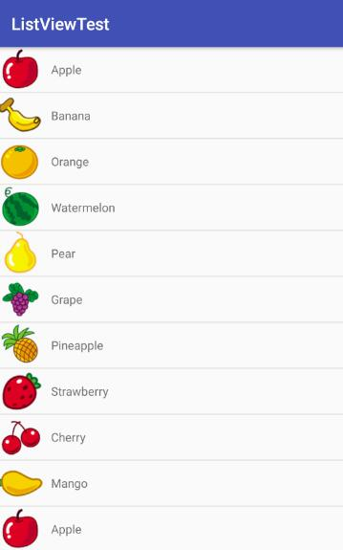
5.7 列表ListView
ListView的直接父类是ViewGroup，那么也就是说它自己定义了排列子View的排列规则。ListView和所要展示的内容（即数据源）之间需要Adapter(适配器)来实现。
Adapter是一个桥梁，对ListView的数据进行管理，根据数据来源不同，所使用的Adapter不同。
数据源、Adapter和列表之间的关系图
https://github.com/HBU/AndroidDemo/tree/master/chapter05/ListViewTest

Slide 46
5.7 列表
5.7.1 常用Adapter
1. 什么是Adapter？
Adapter是一个接口，ListAdapter继承了Adapter，也是一个接口，需要子类实现。BaseAdapter实现了ListAdapter，它是一个抽象类，SimpleAdapter继承自BaseAdapter，它是Adapter的一个实例对象。另外，还有ArrayAdapter和SimpleCursorAdapter，也是Adapter的实例对象。
2. Adapter的使用
ListView在显示之前需要使用setAdapter（ListAdapter adapter）方法，这是ListView显示的一种策略或者规则，ListView本身是继承自ViewGroup的一种容器，它只设定摆放在它里面的View的排列规则，不设定该View是什么样的，而View是怎么样的需靠ListAdapter里面的getView方法来确定，另外我们设置的数据就是它的数据源，这样就提高了ListView显示的灵活性，只要设置不同的ListAdapter实例对象，就会生成不一样的ListView。

Slide 47
5.7.1 常用Adapter
Android系统为开发者封装了几种简单的ListAdapter：
（1）SimpleAdapter simpleAdapter = new SimpleAdapter(Context context，List<? extends Map<String, ?>> data,int resource, String[] from, int[] to )。
它的参数说明如下：
参数名称 | 含义
Context context | 表示上下文对象，就是要展示ListView的Activity，或者是getApplicationContext()得到的上下文对象，建议使用ListView所在的Activity对象。
List<? extends Map<String, ?>> data | 用于在列表中显示的数据，传入的数据必须是List<? Extends Map<String,?>> 实现类，比如ArrayList，LinkedList，里面约定的数据代表ListView中每一个View所需的数据，必须是Map<String,?>的实现类，比如HashMap<String,Object>。
int resource | ListView中显示的每行子View的资源文件，就是位于layout文件夹中的.xml布局文件。
String[] from | 表示Map<String,？>中存放的Key键值，因为它要通过键值才能找到对应的Value，就是要显示的内容。
int[] to | 表示要显示出来的resource布局文件的R.id.xx值，它和from中的数据源选项一一对应。

Slide 48
（2）ArrayAdapter 相应的内部实现机制和SimpleAdapter一样，这里就不介绍了。
（3）SimpleCursorAdapter 从类名字可以看到，这类Adapter针对的是来自数据库的数据，一般要显示的数据是List< ? extends Map<String,?>>，那么按照之前的做法就是将数据从数据库中读取出来，然后存放到列表再显示，这就大大降低了列表显示的效率了，其实Android系统为开发者封装了由数据库读取数据然后直接显示的Adapter，这样读取数据库之后可直接显示，大大提高了显示的效率。

Slide 49
5.7.2 自定义Adapter
ListAdapter是一个接口，凡是实现了该接口的实例对象都可以被ListView等需要ListAdapter的View使用，ListView的实现中存在一种设计模式叫策略模式，ListView显示什么和显示的效果是根据选择ListAdapter不同的实现类这个策略来实现的，这样就让ListView的显示和数据分开了，从而ListView的显示就更加灵活。使用步骤：
（1）实现ListAdapter接口，因为BaseAdapter部分实现了ListAdapter，所以直接继承自BaseAdapter就可以了。
（2）BaseAdapter是抽象类，那么复写里面的抽象方法就可达到一般要求了。
（3）复写完成后在setAdapter中传入写好的Adapter类的实例对象。
ListView

Slide 50
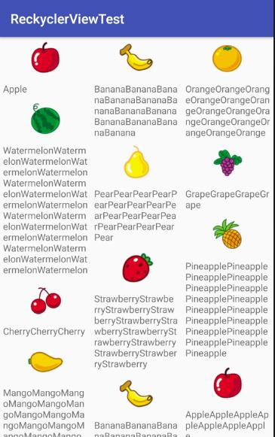
RecyclerView

Slide 51
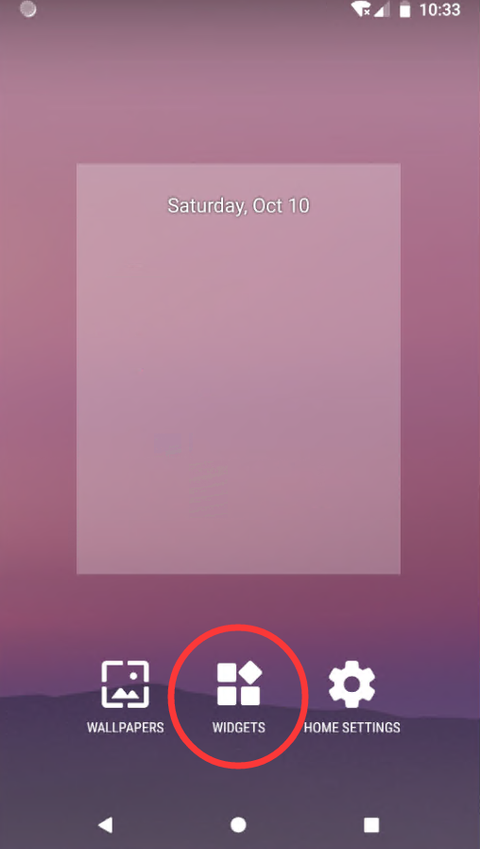
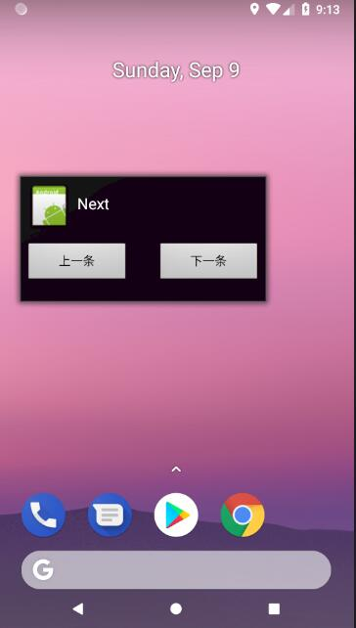
5.8 AppWidget
AppWidget中文称窗口小部件，是运行在桌面上的部件，属于Android系统的一大特色。
https://github.com/HBU/AndroidDemo/tree/master/chapter05/AppWidgetExample

Slide 52
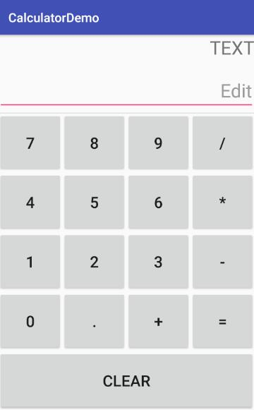
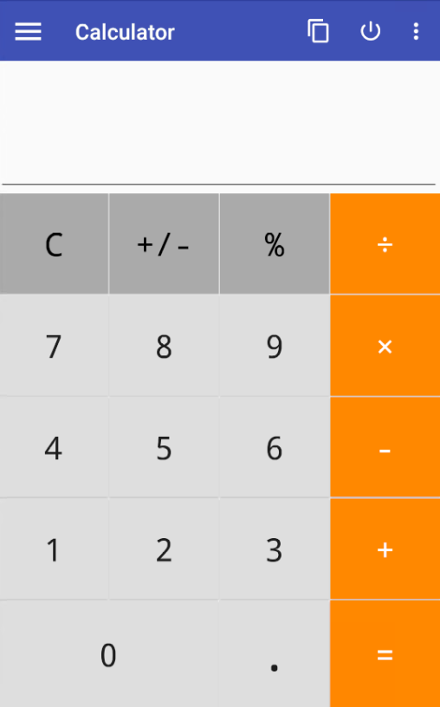
作业：制作一个简单计算器
https://github.com/HBU/AndroidDemo/tree/master/chapter05/CalculatorDemo
https://github.com/HBU/AndroidLearning/tree/master/MyCalculator

Slide 53

END！

